Slide 1
pandas统计分析案例

Slide 2
目录
1
探索性数据分析（nsgy.py）
2
分 布（first.py）
3
概率质量函数（probability.py）

Slide 3
如何将数据与观点相结合？
平常聊天：来自个人经验，同时会提供数据支持自己的观点
存在的缺陷：
观测值数量较小；
选择数据时存在偏差；
确认数据时存在偏倚；
不精确；

Slide 4
常用的统计手段
收集数据
描述性统计：计算能总结数据的统计量；常用的数据可视化方法；
探索性数据分析：寻找数据模式、差异及与需求有关的数据特征；
假设检验：用于判断明显影响的真实性；
估计：用样本数据推断总体数据特征；

Slide 5
数据源（已上传学习通）
2002FemPreg.dat.gz:
一种纯文本形式的gzip压缩文件；
有固定宽度的列；
文件中每一行是一个记录，包含一次出生的数据；
2002FemPreg.dct:
字典文件，记录了数据文件的格式；
组成：变量名，变量类型，索引位置和说明
文件格式说明见课本1.3
涉及到的程序：处理对应数据文件的程序：nsgy.py

Slide 6
Pandas使用案例
2002FemPreg.dct（P6）
Caseid：被调查者ID
prelength：怀孕周期（周）
outcome：出生结果（1代表活产）
birthord：婴儿出生顺序（第一个为1）
finalwgt：被调查者的统计权重

Slide 7
Pandas使用案例
书本样例：P5；
import nsfg
#返回DataFrame对象
df=nsfg.ReadFemPreg()
#columns属性获得DataFrame对象的列名，返回类型为list
print(df.columns)
#获得DataFrame对象中的列名
print(df.columns[1])

Slide 8
Pandas使用案例（续上页）
书本样例：P5
#获得DataFrame对象中的一列，返回对象类型为Series
print(df[df.columns[1]])
#已知列名
pregordr=df[‘pregordr’]
print(pregordr)
#利用index和slice访问Series中的元素
print(pregordr[0]) #返回int型
print(pregordr[2:5]) #返回Series

Slide 9
数据变换
数据清洗：
数据处理前的步骤，属于数据预处理过程；
导入调查数据进行统计分析之前，需要检查数据中是否存在错误，存在缺失值 ；
处理特殊值，将数据转换为符合要求的格式进行计算；

Slide 10
数据变换
书本样例：P5
#年龄数值转换为0-1之间
df[‘agepreg’] /= 100.0
#异常值列表
na_vals = [97, 98, 99]

Slide 11
数据变换
书本样例：P5
#异常值处理：通过标注np.nan删除
#inplace标识：直接修改现有的Series对象，即源数据，不是创建新的对象
df[‘birthwgt_lb’].replace(na_vals, np.nan, inplace=True)
df[‘birthwgt_oz’].replace(na_vals, np.nan, inplace=True)
#生成一个新列'totalwgt_lb'
df['totalwgt_lb'] = df[‘birthwgt_lb’] + df[‘birthwgt_oz’] / 16.0

Slide 12
数据变换——简单函数变换
更改DataFrame中的数据，原理是将这部分数据提取出来，重新赋值为新的数据
对数据进行规范化的操作，将数据转换成“适当的”格式，以适用于挖掘任务及算法的需要
简单函数变换就是对原始数据进行某些数学函数变换
常用的函数变换包括平方、开方、对数、差分运算等:

Slide 13
数据变换——规范化
数据标准化（归一化）处理是数据挖掘的一项基础工作，不同评价指标往往具有不同的量纲和量纲单位，数值间的差别可能很大，不进行处理可能会影响到数据分析的结果，为了消除指标之间的量纲和大小不一的影响，需要进行数据标准化处理，将数据按照比例进行缩放，使之落入一个特定的区域，从而进行综合分析。如将工资收入属性值映射到[-1，1]或者[0，1]之间
三种常用规范化方法：最小-最大规范化、零-均值规范化、小数定标规范化

Slide 14
数据变换——规范化
最小-最大规范化：也称为离差标准化，是对原始数据的线性变换，使结果值映射到[0,1]之间。
转换函数如：
其中 为样本数据的最大值， 为样本数据的最小值。 为极差。
零-均值规范化:也叫标准差标准化，经过处理的数据的平均数为0，标准差为1。转化函数为：
其中 为原始数据的均值， 为原始数据的标准差。
小数定标规范化:通过移动属性值的小数位数，将属性值映射到[-1，1]之间，移动的小数位数取决于属性值绝对值的

Slide 15
数据异常值处理
在数据预处理时，异常值是否剔除，需视具体情况而定，因为有些异常值可能蕴含着有用的信息。异常值处理常用方法：

Slide 16
目录
1
探索性数据分析（nsgy.py）
2
分 布（first.py）
3
概率质量函数（probability.py）

Slide 17
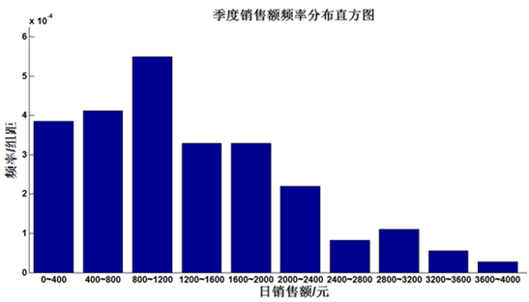
分布
揭示数据的分布特征和分布类型
频率分布直方图、茎叶图、饼图等直观地显示分布情况
对于定量变量而言，做频率分布分析时选择“组数”和“组宽”是主要的问题
遵循的主要原则有：
各组之间必须是相互排斥的
各组必须将所有的数据包含在内
各组的组宽最好相等

Slide 18
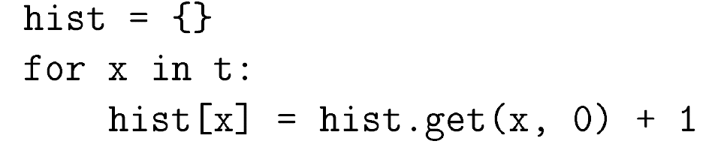
分布
数据的分布：用来描述数据出现的频数（概率）
频数：数据为某个值时出现的次数
计算频数的案例
用字典计算频数：

Slide 19
分布
字典的get()方法：获取字典的value值。get()的声明如下：
get(k[,d])->D[k]
参数k表示字典的键值，参数d可以作为get()的返回值，其默认值为”None”
get()等同于一条if…else…语句，参数k如果在字典D中，get()返回D[k]；参数k如果不在字典D中，则返回参数d
D={“key1”:”value1”,”key2”:”value2”}
if “key1” in D:
print D[“key1”]
else
print “None”

Slide 20
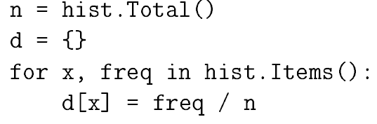
分布
概率：频数除以样本数量n，实现归一化过程
计算概率的案例
利用频数计算频率：将频数除以n

Slide 21
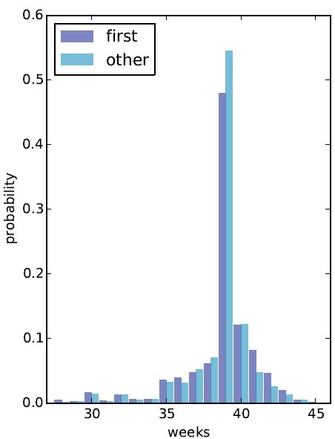
分布
直方图：
直方图对象
绘制直方图
P14 2.1: test2_1.py
P14 2.2: test2_1.py
ch02_test.py

Slide 22
描述性汇总统计量
均值、方差等汇总统计量简单，但属于概括性的，并没有显示数据的本身和相互关系
均值：描述集中趋势
众数：样本中最常出现的值，或者最常出现的值之一
方差：用于描述分散情况
样本方差：
其中， 称为离均差
方差的平方根 叫做标准差
ch02_test.py
test2_2.py

Slide 23
描述性汇总统计量——效应量
描述两个群组之间的差异；
使用均值的差异；
使用群组之间的差值与群组内的变化性进行比较

Slide 24
描述性汇总统计量——效应量
描述两个群组之间的差异；
使用均值的差异；
使用群组之间的差值与群组内的变化性进行比较

Slide 25
描述性汇总统计量——效应量
效应量实现代码
def CohenEffectSize(group1,group2):
diff=group1.mean()-group2.mean()
var1=group1.var()
var2=group2.var()
n1,n2=len(group1),len(group2)
pooled_var=(n1*var1+n2*var2)/(n1+n2)
d=diff/math.sqrt(pooled_var)
return d

Slide 26
离群值
极端值：可能是测量和记录中出现的错误，也可能是偶然事件的准确汇报；
方法：
返回数据（直方图）中n个最大和最小值
箱式图

Slide 27
目录
1
探索性数据分析（nsgy.py）
2
分 布（first.py）
3
概率质量函数（probability.py）

Slide 28
概率质量函数（Probability Mass Function,PMF）
将每个值映射到其概率
概率：将频数除以样本数量n，计算得到概率；
上述过程称为正态化，即概率总和为1
程序实现：thinkstats2.py里的Pmf类

Slide 29
概率质量函数（Probability Mass Function,PMF）
thinkstats2.py（_DictWrapper类）
方法 | 功能
__init__() | 初始化字典d和name
GetDict() | 返回字典d
Values() | 返回字典的键
Items() | 返回字典项
Print() | 输出字典的键和值
Incr() | 在原有值的基础上加法
Mult() | 在原有值的基础上乘法
Remove() | 删除d给定键的值
Total() | 计算字典中所有值之和
MaxLike() | 返回字典中最大值

Slide 30
概率质量函数（Probability Mass Function,PMF）
thinkstats2.py （Hist类）
方法 | 功能
Copy() | 返回Hist对象
Freq() | 返回字典d中关键字x的频数
Freqs() | 返回字典d中所有频数
IsSubset() | 判断是否为other频数的子集
Subtract() | 从字典中给定键的值中减去other字典中对应键的值

Slide 31
Hist对象与Pmf对象（概率质量函数）
thinkstats2.py （Hist类）
注意的地方：
Hist对象与Pmf对象相似，两者的Values()方法和Items()方法一样。
区别：
Hist:将值映射到一个用整数表示的数量
Pmf:将值映射到一个用浮点数表示的概率

Slide 32
Pmf类使用案例
pmf.Prob(2)：查看给定值（2）的概率
pmf.Incr(2,0.2)：增加给定值（2）的概率
pmf.Mult(2,0.5)：将给定值（2）的概率扩大若干倍
pmf.Total()：计算所有概率的总和
pmf.Normalize()：归一化

Slide 33
绘制PMF
将Pmf绘制成条形图
将Pmf绘制成阶梯函数
课本案例代码：probability.py
绘制Pmf差异图：
weeks = range(35, 46) diffs = []
for week in weeks: p1 = first_pmf.Prob(week) p2 = other_pmf.Prob(week) diff = 100 * (p1 - p2) diffs.append(diff)

